Slide 1
Блендери 7 серії (в оновленій комплектації)

Slide 2
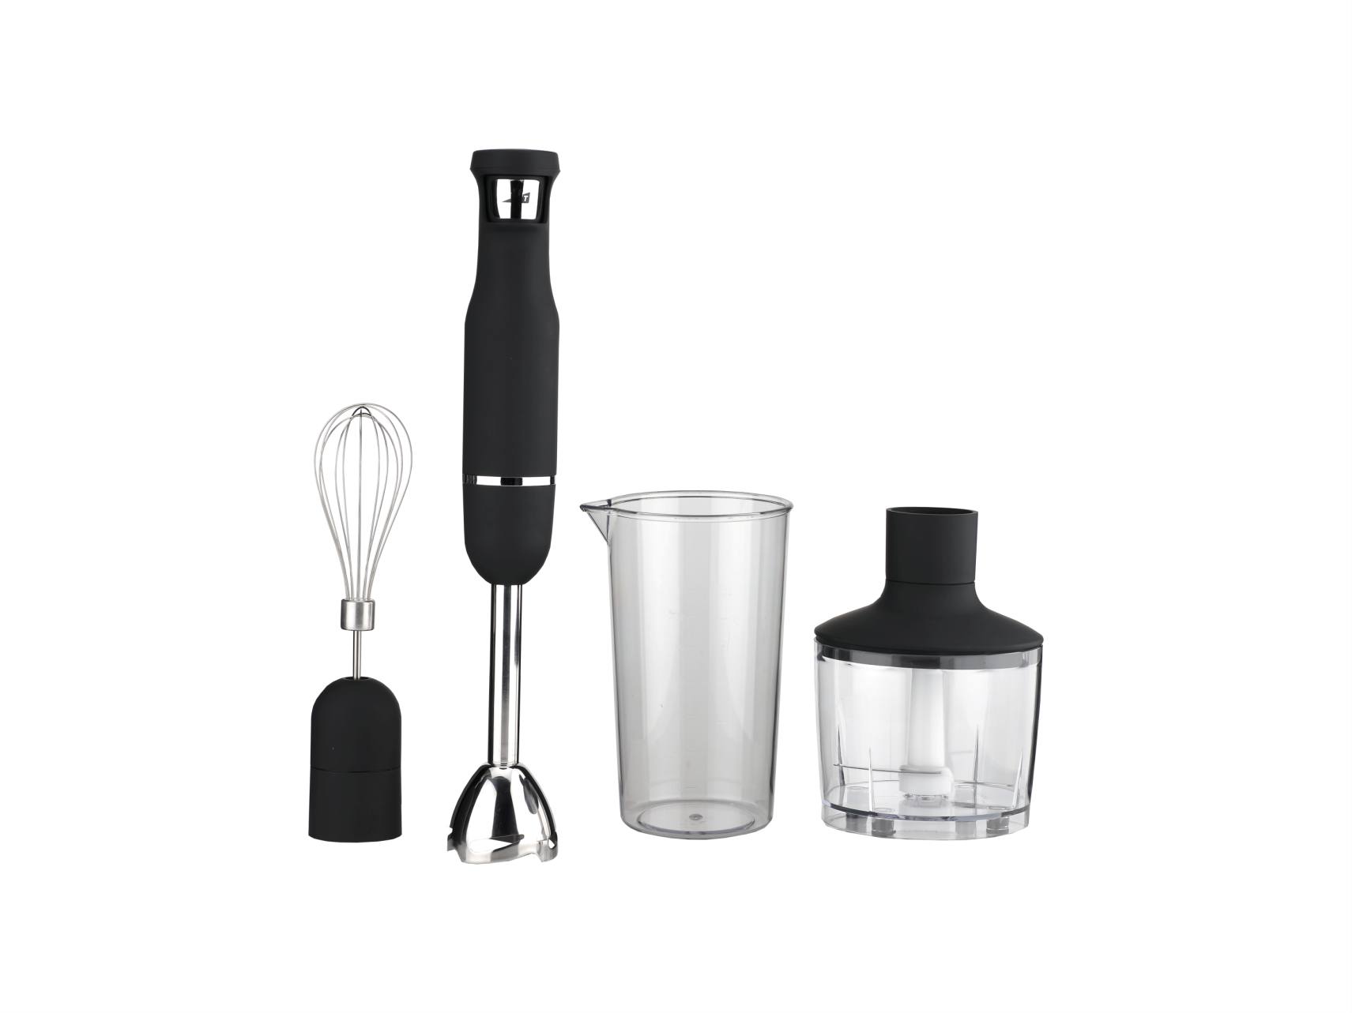
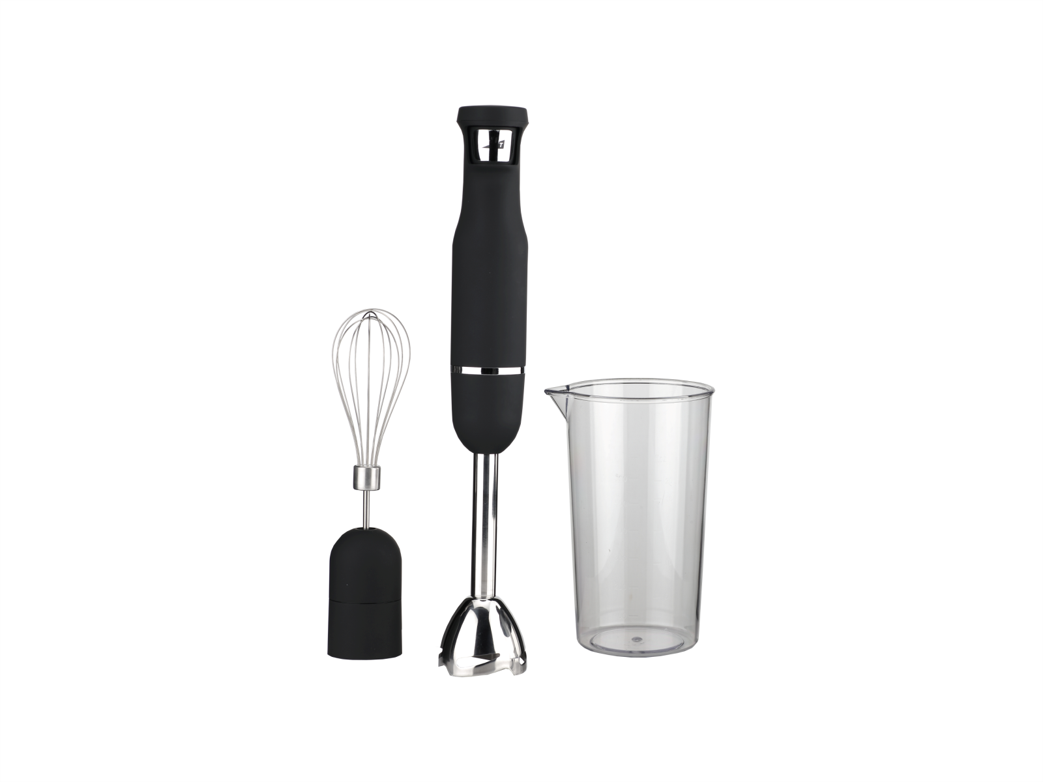
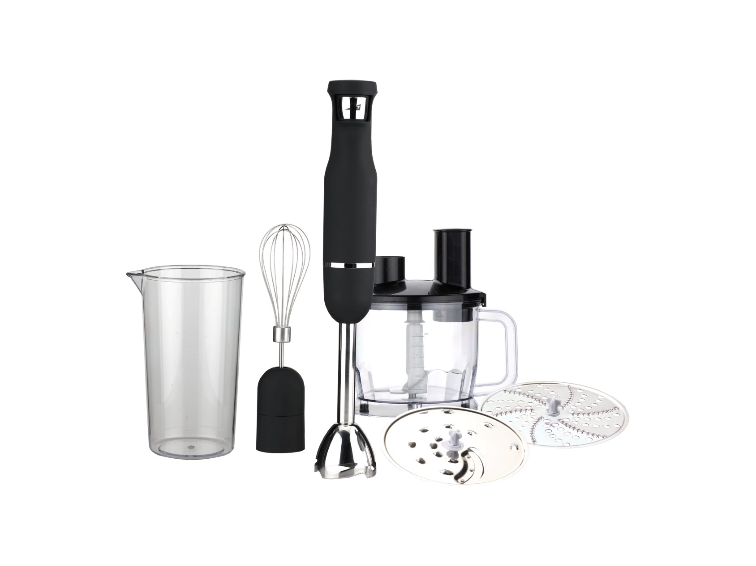
Нова насадка - вспінювач для молока – в комплектації RTB710-B, RTB730-B, RTB740-B.

Slide 3
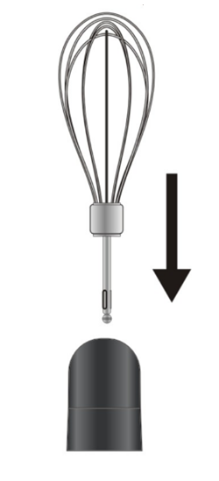
Установка насадки
Вспінювач для молока встановлюється в перехідник блендера так само, як вінчик.

Slide 4
Блендер RTB710-B
Характеристики:
Потужність 700 Вт
Плавний контроль швидкості
Функції: подрібнення, змішування, збиття, вспінювання
Пластиковий корпус Soft-Touch
Знімна нога з нержавіючої сталі
Ножі з нержавіючої сталі
Ручка з петлею для підвішування
Аксесуари: вінчик, мірний стакан 600 мл, вспінювач для молока
Колір: чорний

Slide 5
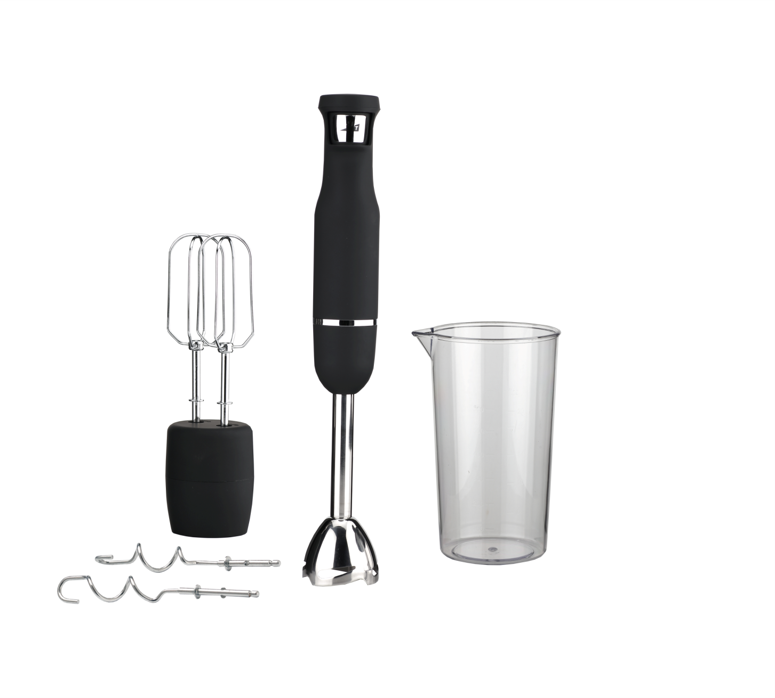
Блендер RTB720-B
Характеристики:
Потужність 700 Вт
Плавний контроль швидкості
Функції: подрібнення, змішування, збиття
Пластиковий корпус Soft-Touch
Знімна нога з нержавіючої сталі
Ножі з нержавіючої сталі
Ручка з петлею для підвішування
Аксесуари: насадки для збивання, насадки для замісу, мірний стакан 600 мл,
Колір: чорний

Slide 6
Блендер RTB730-B
Характеристики:
Потужність 700 Вт
Плавний контроль швидкості
Функції: подрібнення, змішування, збиття, вспінювання
Пластиковий корпус Soft-Touch
Знімна нога з нержавіючої сталі
Ножі з нержавіючої сталі
Чаша з подрібнювачем 860 мл
Ручка з петлею для підвішування
Аксесуари: вінчик, мірний стакан 600 мл, вспінювач для молока
Колір: чорний

Slide 7
Блендер RTB740-B
Характеристики:
Потужність 700 Вт
Плавний контроль швидкості
Функції: подрібнення, змішування, збиття, вспінювання
Пластиковий корпус Soft-Touch
Знімна нога з нержавіючої сталі
Ножі з нержавіючої сталі
Чаша з подрібнювачем 1500 мл
Ручка з петлею для підвішування
Аксесуари: вінчик, мірний стакан 600 мл, диск двосторонній для нарізки та подрібнення овочів та фруктів, терка для дерунів, вспінювач для молока
Колір: чорний

Slide 8
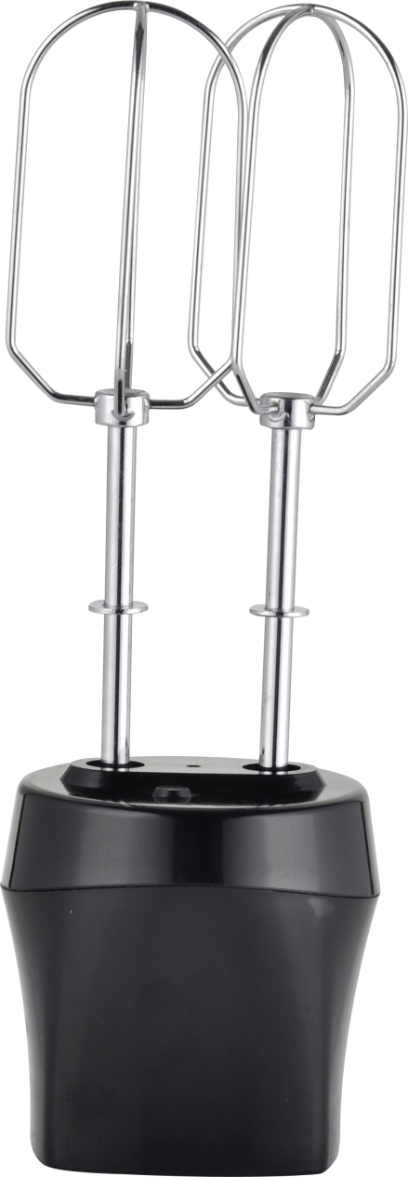
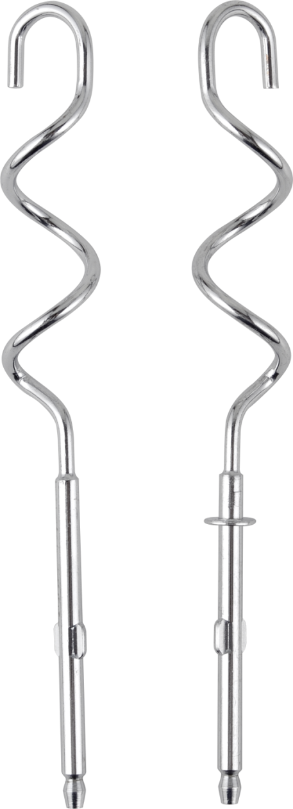
Насадки для збивання та замісу RBA73-M
Підходять для моделей RTB710-B, RTB730-B, RTB740-B
Насадки для збивання та замісу розширюють функціональні можливості ручного блендера ROTEX.

Slide 9
Блендер Стаціонарний

Slide 10
Блендер RTB3510-W Sport
Харакатеристики:
Потужність 260 Вт
Плавний контроль швидкості
Функції: подрібнення, змішування, збиття
Пластиковий корпус
Зйомний ніж з нержавіючої сталі
Дві спортивні пляшки 400 мл з BPA-free tritan пластику з герметичними кришками
Кришка з петлею для підвішування
Прорезинені ніжки
Колір: білий

Slide 11
Дякуємо за увагу!
ВІДДІЛ ПРОДАЖІВ
(044) 207-10-43 (вн.1028)
sale@rotex.net.ua
СЕРВІСНЕ ОБСЛУГОВУВАННЯ
(044) 207-10-47
support@rotex.net.ua
Україна, м. Київ

